Slide 1
PRESIDENTES HONORARIOS
BERNARDINO ORIO DE MIGUEL
(Madrid)
ALEJANDRO HERRERA IBAÑEZ
(México)

Slide 3
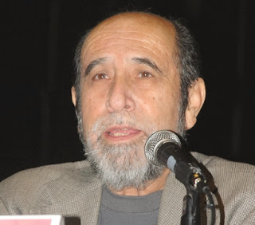
ALEJANDRO HERRERA IBÁÑEZ

Slide 5
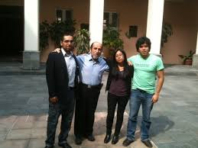

Slide 6
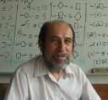

Slide 11
